Slide 1
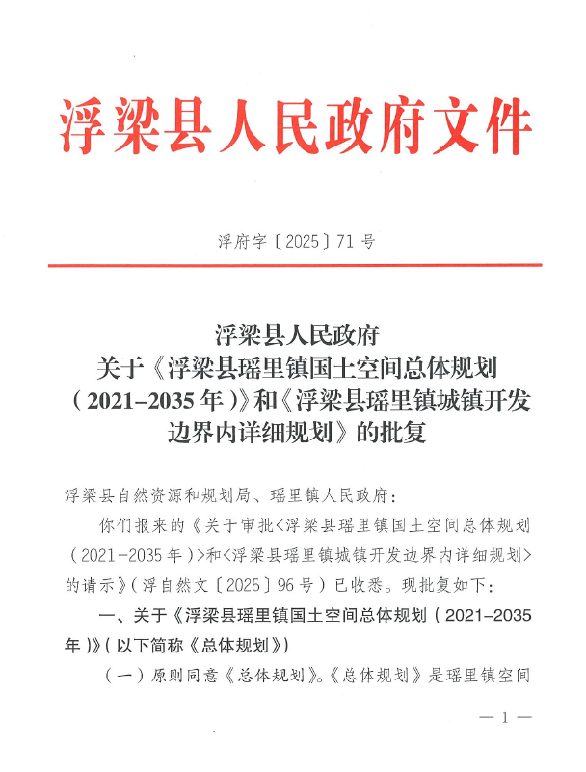
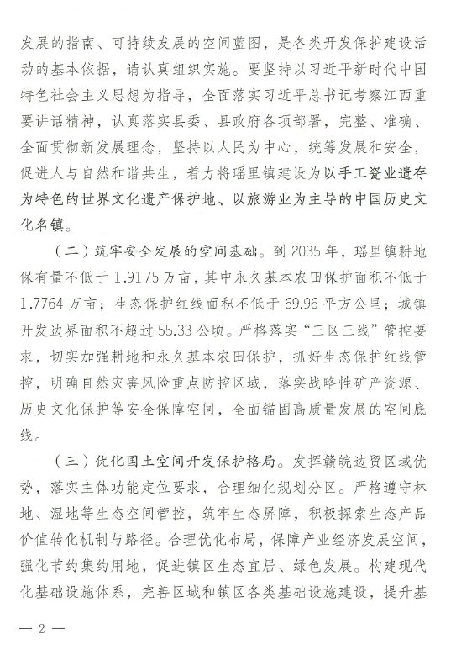
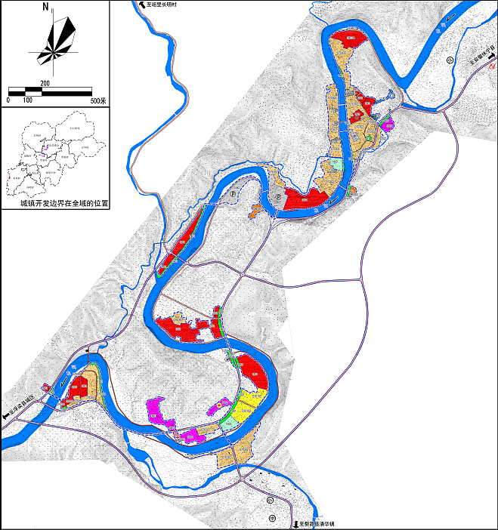
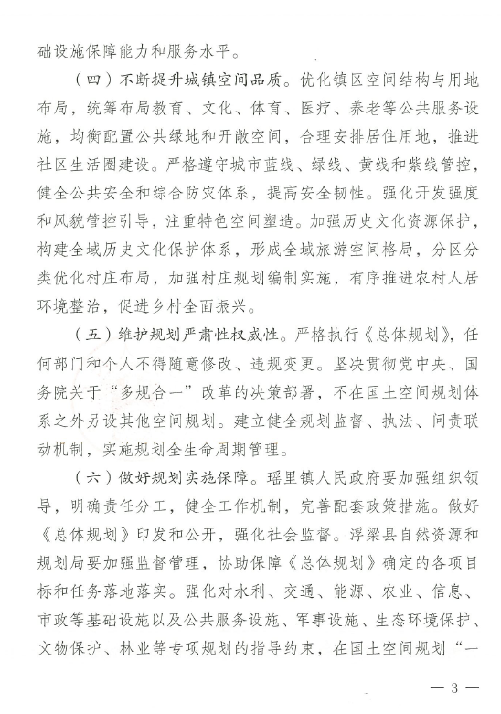
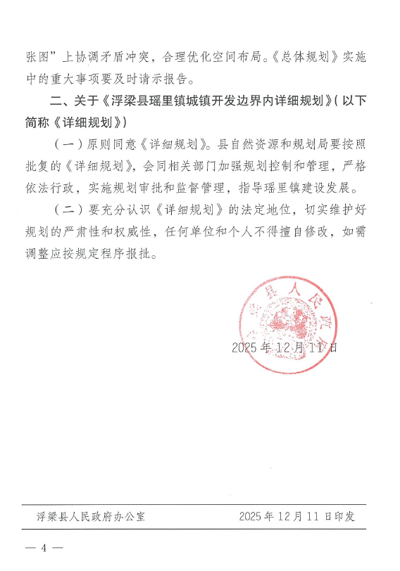
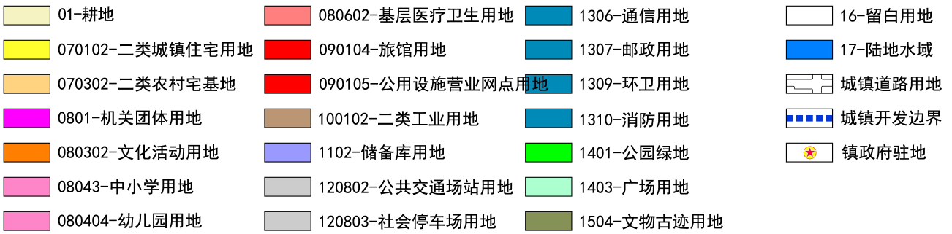
浮梁县瑶里镇城镇开发边界内详细规划批后公开
总规及详规批复文件
土地利用规划图
规划范围：本次详细规划范围为包括东河两岸的古镇区和新镇区内的城镇开发边界范围（49公顷）和瑶里镇与鹅湖镇交界处的单独地块（6.33公顷），共55.33公顷。
浮梁县自然资源和规划局 电话：2626625

Slide 2
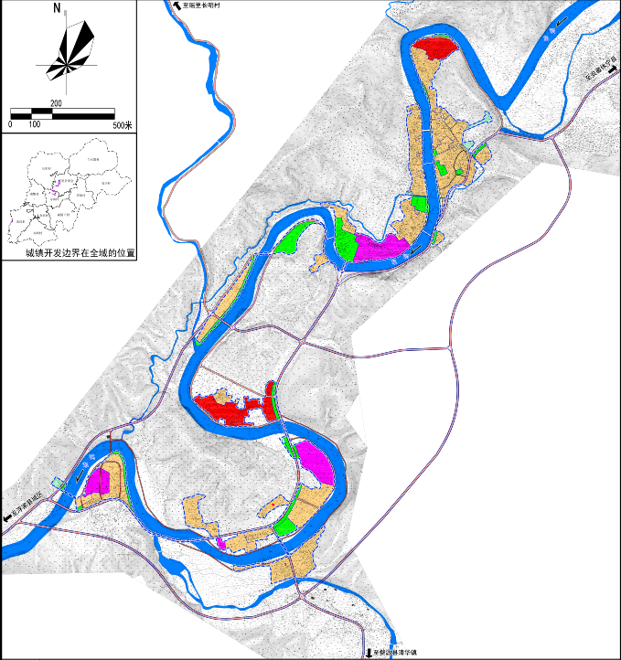
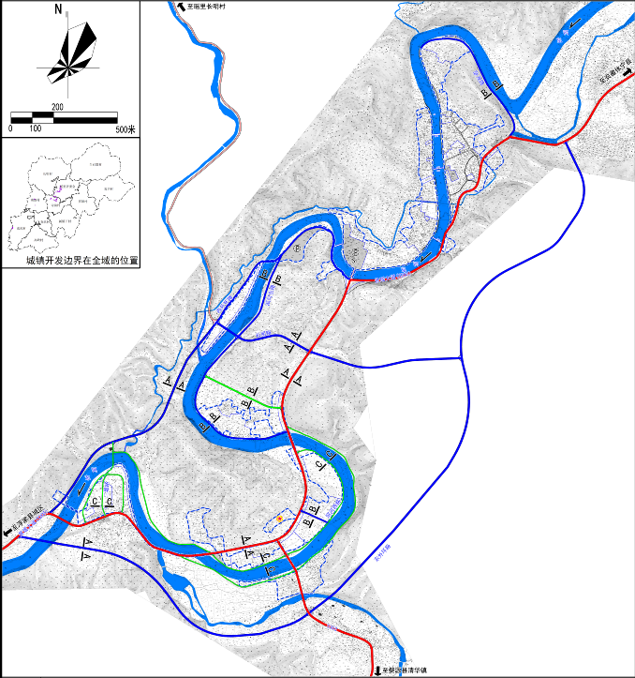
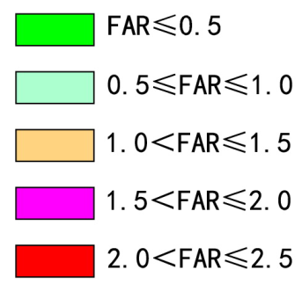
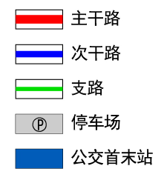
浮梁县瑶里镇城镇开发边界内详细规划批后公开
开发强度控制图
道路系统规划图
城市更新地块居住容积率控制在1.2以内，新增二类城镇住宅用地的容积率控制在1.2以内，农村宅基地容积率控制在1.2以内。
机关团体用地容积率控制在1.5以内，文化用地容积率控制在1.0以内，中小学用地容积率控制在0.8以内，幼儿园容积率控制在0.7以内，体育用地容积率控制在1.0以内，医疗卫生用地容积率控制在1.6以内。
除了已经报批及现状已建设的商业用地外，规划新增商业用地容积率控制在1.8以内，公用设施营业网点用地容积率控制在0.5以内。
排水用地、供电用地、环卫用地、消防用地容积率控制在1.0以内。
规划构成“一横一纵”的主干路体系，东西向为瑶里大道（S205省道），南北向为S302省道。规划镇区道路分为主干路、次干路、支路三个等级。
主干路：瑶里大道S205省道、S302省道。
次干路：长明路、东西外环路、滨河东路、卧龙路。
支路：镇区内连接主次干道的道路。
浮梁县自然资源和规划局 电话：2626625

